Slide 1

CHÀO MỪNG QUÍ THẦY CÔ ĐẾN DỰ GIỜ THĂM LỚP 7A1
GV: BÙI THỊ NGỌC THANH
NĂM HỌC: 2022 - 2023

Slide 2
MỞ ĐẦU
Cho các miếng bìa ghi kí hiệu hoá học của các nguyên tố C, O, Cl, H như hình dưới đây. Hãy ghép các miếng bìa H với các miếng bìa khác sao cho phù hợp.
H
Cl
H
H
H
C
H
O
H
H

Slide 3
H
Cl
H
H
C
H
H
O
H
H

Slide 4
H
Cl
H
Hãy cho biết mỗi nguyên tử C, H, O ghép được tối đa bao nhiêu nguyên tử H.
H
C
H
H
O
H
H

Slide 5
Bài 6
HOÁ TRỊ, CÔNG THỨC HOÁ HỌC

Slide 6
CẤU TRÚC BÀI HỌC
I
II
Công thức hoá học
Hoá trị

Slide 7
I
HOÁ TRỊ

Slide 8
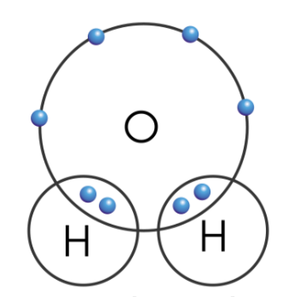
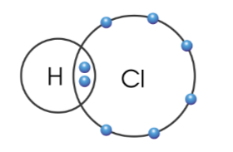
1. Khái niệm về hoá trị
H có hoá trị I và O có hoá trị II
H và Cl có hoá trị I

Slide 9
Hãy so sánh hoá trị của nguyên tố và số electron mà nguyên tử của nguyên tố góp chung để tạo ra liên kết
Hoá trị của một nguyên tố trong hợp chất cộng hoá trị bằng số electron mà nguyên tử nguyên tố đó góp chung với nguyên tử khác
H và Cl có hoá trị I
H có hoá trị I và O có hoá trị II

Slide 10
Bài 6
HOÁ TRỊ, CÔNG THỨC HOÁ HỌC
I. Hoá trị
1. Khái niệm về hoá trị
- Hoá trị là con số biểu thị khả năng liên kết của nguyên tử nguyên tố này với nguyên tử nguyên tố khác
- Trong hợp chất, H luôn có hoá trị I, O luôn có hoá trị II

Slide 11
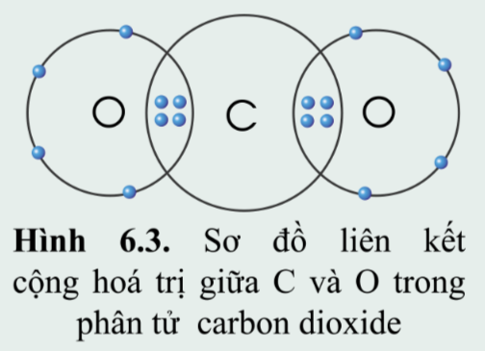
THẢO LUẬN THEO NHÓM LÀM BÀI TẬP
Bài 1. Quan sát hình 6.3 và xác định hóa trị của C và O trong khí carbon dioxide
Bài 2. Vẽ sơ đồ hình thành liên kết giữa nguyên tử N và ba nguyên tử H. Hãy cho biết liên kết đó thuộc loại liên kết nào. Hóa trị của mỗi nguyên tố trong hợp chất được tạo thành là bao nhiêu?

Slide 12
Bài 1. Quan sát hình 6.3 và xác định hóa trị của C và O trong khí carbon dioxide
Mỗi nguyên tử O góp chung 2 electron, nguyên tử C góp chung 4 electron để hình thành liên kết.
Như vậy C có hóa trị IV, O có hóa trị II.

Slide 13
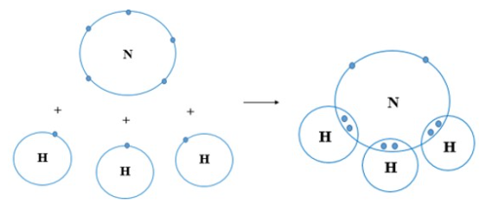
Bài 2. Vẽ sơ đồ hình thành liên kết giữa nguyên tử N và ba nguyên tử H. Hãy cho biết liên kết đó thuộc loại liên kết nào. Hóa trị của mỗi nguyên tố trong hợp chất được tạo thành là bao nhiêu?
Liên kết giữa N và H được tạo thành bởi đôi electron dùng chung giữa hai nguyên tử ⇒ là liên kết cộng hóa trị.
+ Nguyên tử N góp 3 electron ⇒ N có hóa trị III.
+ Nguyên tử H góp chung 1 electron ⇒ H có hóa trị I.

Slide 14
Hoá trị của một số nguyên tố
Tên nguyên tố | Kí hiệu hoá học | Hoá trị | Tên nguyên tố | Kí hiệu hoá học | Hoá trị
Hydrogen | H | I | Magnesium | Mg | II
Lithium | Li | I | Aluminium | Al | III
Beryllium | Be | II | Silicon | Si | IV
Boron | B | III | Phosphorus | P | III, V
Carbon | C | II, IV | Sulfur | S | II, IV, VI
Nitrogen | N | II, III, IV,.. | Chlorine | Cl | I,...
Oxygen | O | II | Potassium | K | I
Fluorine | F | I | Calcium | Ca | II
Sodium | Na | I

Slide 15
Hoá trị của một số nhóm nguyên tử
Tên nhóm | Hoá trị
Hydroxide (OH); Nitrate (NO₃) | I
Sulfate (SO₄), Carbonate (CO₃) | II
Phosphate (PO₄) | III

Slide 16
2. Quy tắc hoá trị
Trong phân tử nước, hoá trị và số nguyên tử tham gia liên kết của H và O như sau:
Nguyên tố | H | O
Hoá trị | I | II
Số nguyên tử | 2 | 1
Tích hoá trị và số nguyên tử | I x 2 | II x 1

Slide 17
2. Quy tắc hoá trị
Trong phân tử khí carbonic, hoá trị và số nguyên tử tham gia liên kết của C và O như sau:
Nguyên tố | C | O
Hoá trị | IV | II
Số nguyên tử | 1 | 2
Tích hoá trị và số nguyên tử | IV x 1 | II x 2

Slide 18
Cát được sử dụng nhiều trong xây dựng và là nguyên liệu chính để sản xuất thủy tinh. Silicon oxide là thành phần chính của cát. Phân tử silicon oxide gồm 1 nguyên tử Si liên kết với 2 nguyên tử O. Dựa vào hóa trị của các nguyên tố trong bảng 6.1, hãy tính tích hóa trị và số nguyên tử của mỗi nguyên tố trong phân tử silicon oxide. Nhận xét về tích đó.

Slide 19
Cát được sử dụng nhiều trong xây dựng và là nguyên liệu chính để sản xuất thủy tinh. Silicon oxide là thành phần chính của cát. Phân tử silicon oxide gồm 1 nguyên tử Si liên kết với 2 nguyên tử O. Dựa vào hóa trị của các nguyên tố trong bảng 6.1, hãy tính tích hóa trị và số nguyên tử của mỗi nguyên tố trong phân tử silicon oxide. Nhận xét về tích đó.
Nguyên tố | Si | O
Hoá trị | IV | II
Số nguyên tử | 1 | 2
Tích hoá trị và số nguyên tử | IV x 1 | II x 2

Slide 20
Nguyên tố | H | O
Hoá trị | I | II
Số nguyên tử | 2 | 1
Tích hoá trị và số nguyên tử | I x 2 | II x 1
Nhận xét về tích hóa trị và số nguyên tử của mỗi nguyên tố trong các phân tử ở bảng bên
Nguyên tố | C | O
Hoá trị | IV | II
Số nguyên tử | 1 | 2
Tích hoá trị và số nguyên tử | IV x 1 | II x 2
Nguyên tố | Si | O
Hoá trị | IV | II
Số nguyên tử | 1 | 2
Tích hoá trị và số nguyên tử | IV x 1 | II x 2

Slide 21
Bài 6
HOÁ TRỊ, CÔNG THỨC HOÁ HỌC
I. Hoá trị
2. Quy tắc hoá trị
- Khi các nguyên tử của hai nguyên tố A, B liên kết với nhau, tích giữa hoá trị và số nguyên tử của A bằng tích giữa hoá trị và số nguyên tử của B.
a
b
x, y là số nguyên tử của A và B
a, b là hoá trị của A và B
A B
x
y
Theo quy tắc hoá trị ta có x.a = y.b

Slide 22
THẢO LUẬN THEO NHÓM LÀM BÀI TẬP
Bài 3. Dựa vào hóa trị của các nguyên tố trong bảng 6.1 và quy tắc hóa trị, hãy cho biết mỗi nguyên tử Mg có thể kết hợp được với bao nhiêu nguyên tử Cl.
Bài 4. Nguyên tố A có hóa trị III, nguyên tố B có hóa trị II. Hãy tính tỉ lệ nguyên tử của A và B trong hợp chất tạo thành từ hai nguyên tố đó.

Slide 23

Bài 3. Dựa vào hóa trị của các nguyên tố trong bảng 6.1 và quy tắc hóa trị, hãy cho biết mỗi nguyên tử Mg có thể kết hợp được với bao nhiêu nguyên tử Cl.
Nguyên tố | Mg | Cl
Hoá trị | II | I
Số nguyên tử | 1 | y
Tích hoá trị và số nguyên tử | II.1 = I.y | II x y
Ta có II.1 = I.y → y = $\frac{II.1}{I}$= 2
Vậy mỗi nguyên tử Mg có thể kết hợp với 2 nguyên tử Cl

Slide 24
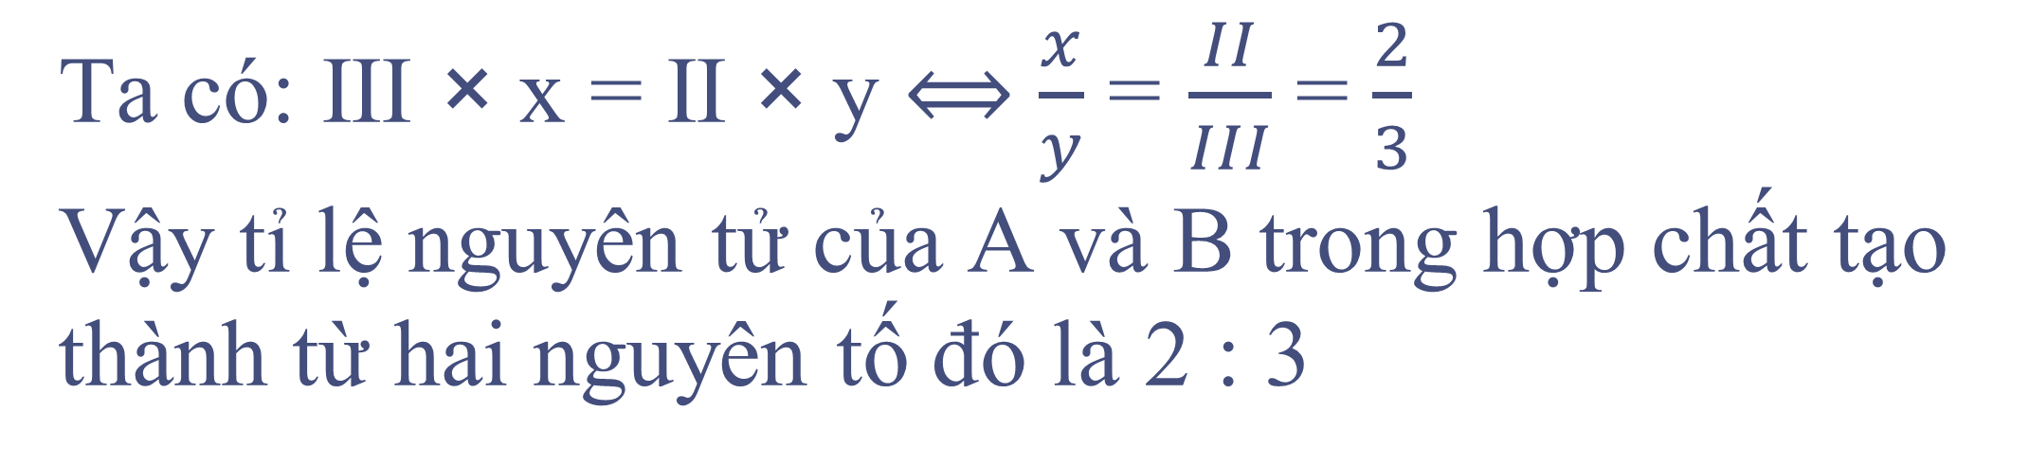
Bài 4. Nguyên tố A có hóa trị III, nguyên tố B có hóa trị II. Hãy tính tỉ lệ nguyên tử của A và B trong hợp chất tạo thành từ hai nguyên tố đó.
Nguyên tố | A | B
Hoá trị | III | II
Số nguyên tử | x | y
Tích hoá trị và số nguyên tử | III.x = II x y | II x y
Ta có: III × x = II × y ⟺ $\frac{x}{y}$ =$\frac{II}{III}$ = $\frac{2}{3}$
Vậy tỉ lệ nguyên tử của A và B trong hợp chất tạo thành từ hai nguyên tố đó là 2 : 3

Slide 25
II
CÔNG THỨC HOÁ HỌC

Slide 26
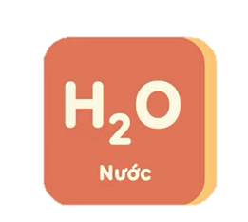
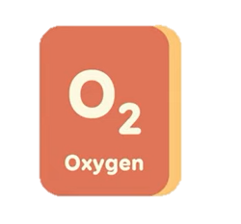
1. Công thức hoá học
Dùng để biểu diễn chất
Phần chữ
Phần số

Slide 27
1. Công thức hoá học
gồm kí hiệu hoá học của các nguyên tố tạo thành chất.
Phần chữ
gồm các số được ghi dưới chân kí hiệu hoá học, ứng với số nguyên tử của nguyên tố trong một phân tử.Các số này được gọi là chỉ số.
Phần số

Slide 28
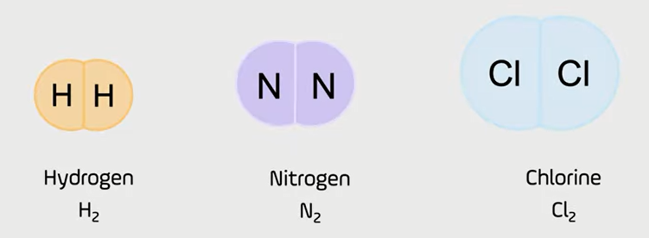
1. Công thức hoá học
Công thức hoá học của đơn chất
chỉ có một kí hiệu hoá học
Với phi kim, phân tử thường có hai nguyên tử (N₂, H₂, O₂, Cl₂,...).

Slide 29
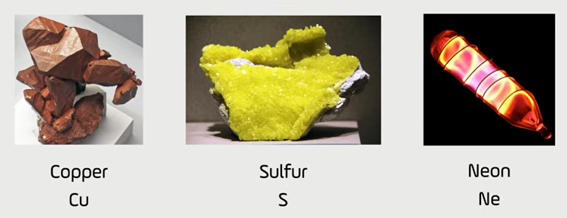
1. Công thức hoá học
Công thức hoá học của đơn chất
c

Slide 30
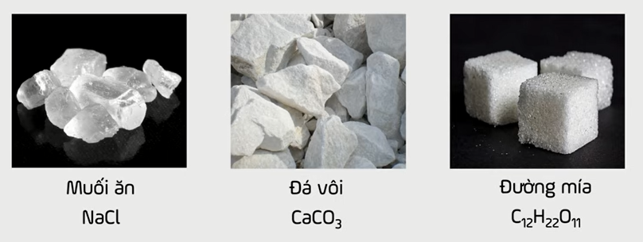
1. Công thức hoá học
Công thức hoá học của hợp chất
có từ hai kí hiệu hoá học trở lên.

Slide 31
Bài 6
HOÁ TRỊ, CÔNG THỨC HOÁ HỌC
II. Công thức hoá học
1. Công thức hoá học
- Công thức hoá học dung để biểu diễn chất, gồm 2 phần: chữ và số
- Công thức hoá học của các đơn chất chỉ có một kí hiệu hoá học.
+ Với phi kim, phân tử thường có hai nguyên tử (N₂, H₂, O₂, Cl₂,...).
+Với kim loại và một số phi kim, kí hiệu hoá học của nguyên tố được coi là công thức hoá học của đơn chất (kim loại: Fe, Cu, Al, Na,... và một số phi kim: C, S, P,...).

Slide 32
Bài 6
HOÁ TRỊ, CÔNG THỨC HOÁ HỌC
II. Công thức hoá học
1. Công thức hoá học
- Công thức hoá học của các hợp chất có từ hai kí hiệu hoá học trở lên: NaCl, Na₂O, CaCO_{3,} H₂SO₄….

Slide 33
Thảo luận theo nhóm làm bài tập 5 và 6 ở trang 42

Slide 34
THẢO LUẬN THEO NHÓM LÀM BÀI TẬP
Bài 5. Viết công thức hóa học của các chất:
a. Sodium sulfide, biết trong phân tử có hai nguyên tử Na và một nguyên tử S.
b. Phosphoric acid, biết trong phân tử có ba nguyên tử H, một nguyên tử P và bốn nguyên tử O.
a) Sodium sulfide: Na₂S
b) Phosphoric acid: H₃PO₄

Slide 35



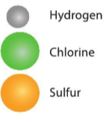
THẢO LUẬN THEO NHÓM LÀM BÀI TẬP
Bài 6. Viết công thức hóa học cho các chất được biểu diễn bằng những mô hình sau. Biết mỗi quả cầu biểu diễn cho một nguyên tử
Mô hình
Công thức hoá học
HCl
H₂S
Cl₂

Slide 36
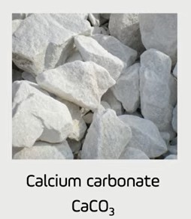
2. Ý nghĩa của công thức hoá học
Nguyên tố tạo ra chất
CaCO₃ do 3 nguyên tố Ca, C, O tạo ra
Số nguyên tử của mỗi nguyên tố có trong một phân tử chất
Trong 1 phân tử CaCO₃ có 1 nguyên tử C, 1 nguyên tử C và 3 nguyên tử O
Khối lượng phân tử của chất
M = 40 + 12 + 16.3 = 100amu
CaCO₃

Slide 37
2. Ý nghĩa của công thức hoá học
Đường glucose là nguồn cung cấp năng lượng quan trọng cho hoạt động sống của con người. Đường glucose có công thức hóa học là C₆H₁₂O₆. Hãy cho biết:
a) Glucose được tạo thành từ những nguyên tố nào?
b) Khối lượng mỗi nguyên tố trong một phân tử glucose bằng bao nhiêu?
c) Khối lượng phân tử glucose là bao nhiêu?
a. Glucose do 3 nguyên tố C, H, O tạo ra
b) Trong một phân tử glucose:
m_{C} = 6 × 12 = 72 amu
m_{H} = 12 × 1 = 12 amu
m_{O} = 6 × 16 = 96 amu
c) Khối lượng phân tử của glucose là:
72 + 12 + 96 = 180 amu.

Slide 38
Bài 6
HOÁ TRỊ, CÔNG THỨC HOÁ HỌC
II. Công thức hoá học
2. Ý nghĩa của công thức hoá học
Công thức hoá học của một chất cho biết một số thông tin:
+ Nguyên tố tạo ra chất.
+ Số nguyên tử của mỗi nguyên tố có trong một phân tử chất.
+ Khối lượng phân tử của chất.

Slide 39
Hoàn thành bảng sau
Các hợp chất thông dụng | Nguyên tố hóa học tạo nên hợp chất | Số nguyên tử của mỗi nguyên tố | Khối lượng phân tử
Ammonia - NH₃ | N, H | 1N, 3H | 17 amu
Saccharose (Đường ăn) - C₁₂H₂₂O₁₁ | C,H,O | 12C, 22H, 11O | 342 amu
Solium chloride (Muối ăn) - NaCl | Na, Cl | 1Na, 1Cl | 58,5 amu
Nước - H₂O | H, O | 2H, 1O | 18 amu
Sodium bicarbonate - NaHCO₃ | Na, H, C, O | 1Na,1H,1C,3O | 84 amu

Slide 40
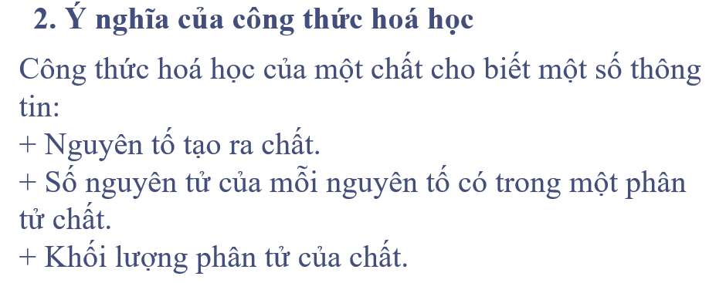
Biết công thức hoá học tính được phần trăm khối lượng các nguyên tố trong hơp chất
Tính phần trăm khối lượng của Mg trong hợp chất MgO.
Có khối lượng Mg, có khối lượng MgO vậy ta tính phần trăm khối lượng của Mg trong hợp chất MgO như thế nào?
Tính khối lượng Mg trong hợp chất MgO bằng cách nào?

Slide 41

Biết công thức hoá học tính được phần trăm khối lượng các nguyên tố trong hơp chất
Các bước tính
+ Tính khối lượng mỗi nguyên tố có trong một phân tử hợp chất.
+ Tính khối lượng phân tử.
+ Tính phần trăm khối lượng của nguyên tố theo công thức:

Slide 42
THẢO LUẬN THEO NHÓM LÀM BÀI TẬP
Bài 8. Calcium carbonate là thành phần chính của đá vôi, có công thức hóa học là CaCO₃. Tính phần trăm khối lượng của mỗi nguyên tố trong hợp chất trên.
Bài 9. Citric acid có công thức hóa học là C₆H₈O₇. Hãy tính phần trăm khối lượng của mỗi nguyên tố trong citric acid.

Slide 43
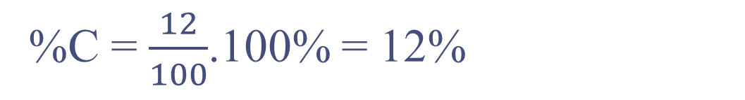
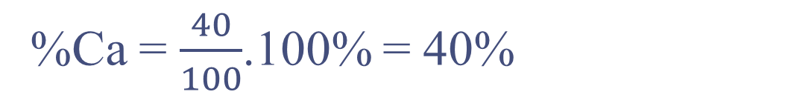
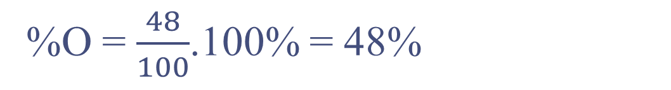
THẢO LUẬN THEO NHÓM LÀM BÀI TẬP
Bài 8. Calcium carbonate là thành phần chính của đá vôi, có công thức hóa học là CaCO₃. Tính phần trăm khối lượng của mỗi nguyên tố trong hợp chất trên.
m_{Ca} = 1 × 40 amu = 40 amu
m_{C} = 1 × 12 amu = 12 amu
m_{O} = 3 × 16 = 48 amu
→ Khối lượng phân tử CaCO₃ là: = 40 + 12 + 48 = 100 amu
Phần trăm về khối lượng của Ca trong CaCO₃ là:
%Ca = $\frac{40}{100}$.100% = 40%
Phần trăm về khối lượng của C trong CaCO₃ là:
%C = $\frac{12}{100}$.100% = 12%
Phần trăm về khối lượng của O trong CaCO₃ là:
%O = $\frac{48}{100}$.100% = 48%

Slide 44
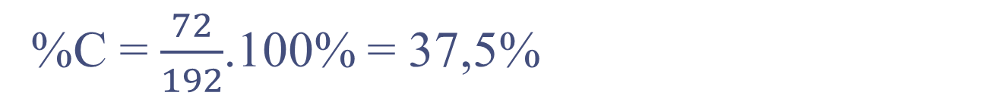
THẢO LUẬN THEO NHÓM LÀM BÀI TẬP
Bài 9. Citric acid có công thức hóa học là C₆H₈O₇. Hãy tính phần trăm khối lượng của mỗi nguyên tố trong citric acid.
m_{C} = 6 × 12 amu = 72 amu
m_{H} = 8 × 1 amu = 8 amu
m_{O} = 7 × 16 = 112 amu
→ Khối lượng phân tử C₆H₈O₇ là: = 72 + 8 + 112 = 192 amu
Phần trăm về khối lượng của C trong C₆H₈O₇ là:
%C = $\frac{72}{192}$.100% = 37,5%
Phần trăm về khối lượng của H trong C₆H₈O₇ là:
%H = $\frac{8}{192}$.100% = 4,17%
Phần trăm về khối lượng của H trong C₆H₈O₇ là:
%o = $\frac{112}{192}$.100% = 58,33%

Slide 45
Biết công thức hoá học và hóa trị của một nguyên tố, xác định hóa trị nguyên tố còn lại trong hợp chất
Các bước tính
+ Đặt hóa trị của nguyên tố chưa biết là a
+ Xác định a dựa vào qui tắc hóa trị

Slide 46
Ví dụ: Xác định hóa trị của Fe trong hợp chất có công thức hóa học là Fe₂O₃
Gọi hóa trị của Fe trong hợp chất là a
Vì O có hóa trị II nên khi áp dụng qui tắc hóa trị, ta có:
a.2 = II.3 => a = III
Vậy Fe có hóa trị III trong hợp chất Fe₂O₃

Slide 47
THẢO LUẬN THEO NHÓM LÀM BÀI TẬP
Bài 10. Xác định hóa trị của mỗi nguyên tố trong các hợp chất sau: HBr, BaO
Gọi hóa trị của Br trong hợp chất là a
Vì H có hóa trị I nên khi áp dụng qui tắc hóa trị, ta có:
a.1 = I.1 => a = I
Vậy Br có hóa trị I trong hợp chất HBr
Gọi hóa trị của Ba trong hợp chất là a
Vì O có hóa trị II nên khi áp dụng qui tắc hóa trị, ta có:
a.1 = II.1 => a = II
Vậy Ba có hóa trị II trong hợp chất BaO

Slide 48
Bài 6
HOÁ TRỊ, CÔNG THỨC HOÁ HỌC
II. Công thức hoá học
2. Ý nghĩa của công thức hoá học
3. Xác định công thức hóa học của hợp chất khi biết hóa trị hoặc phần tram khối lượng của các nguyên tố

Slide 49
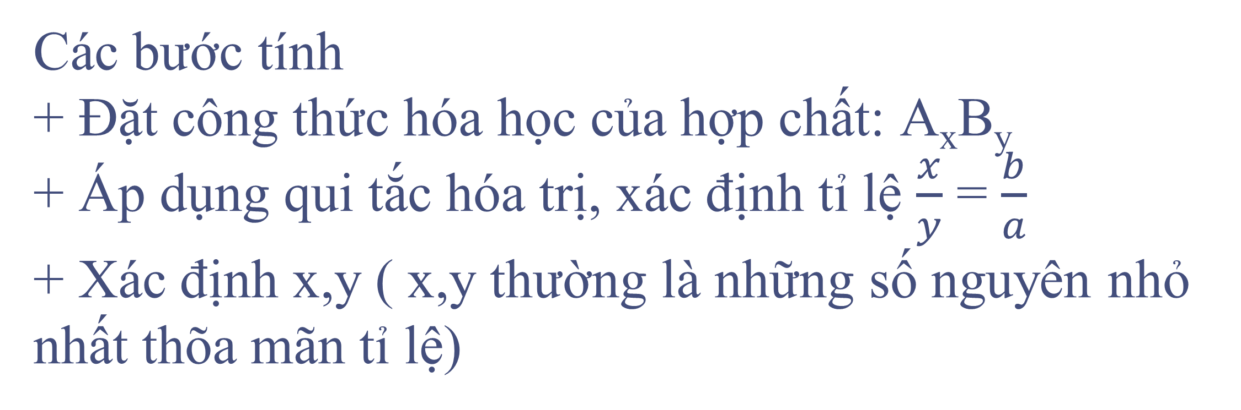
Xác định công thức hóa học của hợp chất tạo thành từ hai nguyên tố khi biết hóa trị các nguyên tố
Các bướctính
+ Đặtcôngthứchóahọccủahợpchất: A_{x}B_{y}
+ Ápdụng qui tắchóatrị, xácđịnhtỉlệ$\frac{x}{y}$ = $\frac{b}{a}$
+ Xácđịnhx,y ( x,ythườnglànhữngsốnguyênnhỏnhấtthõamãntỉlệ)

Slide 50
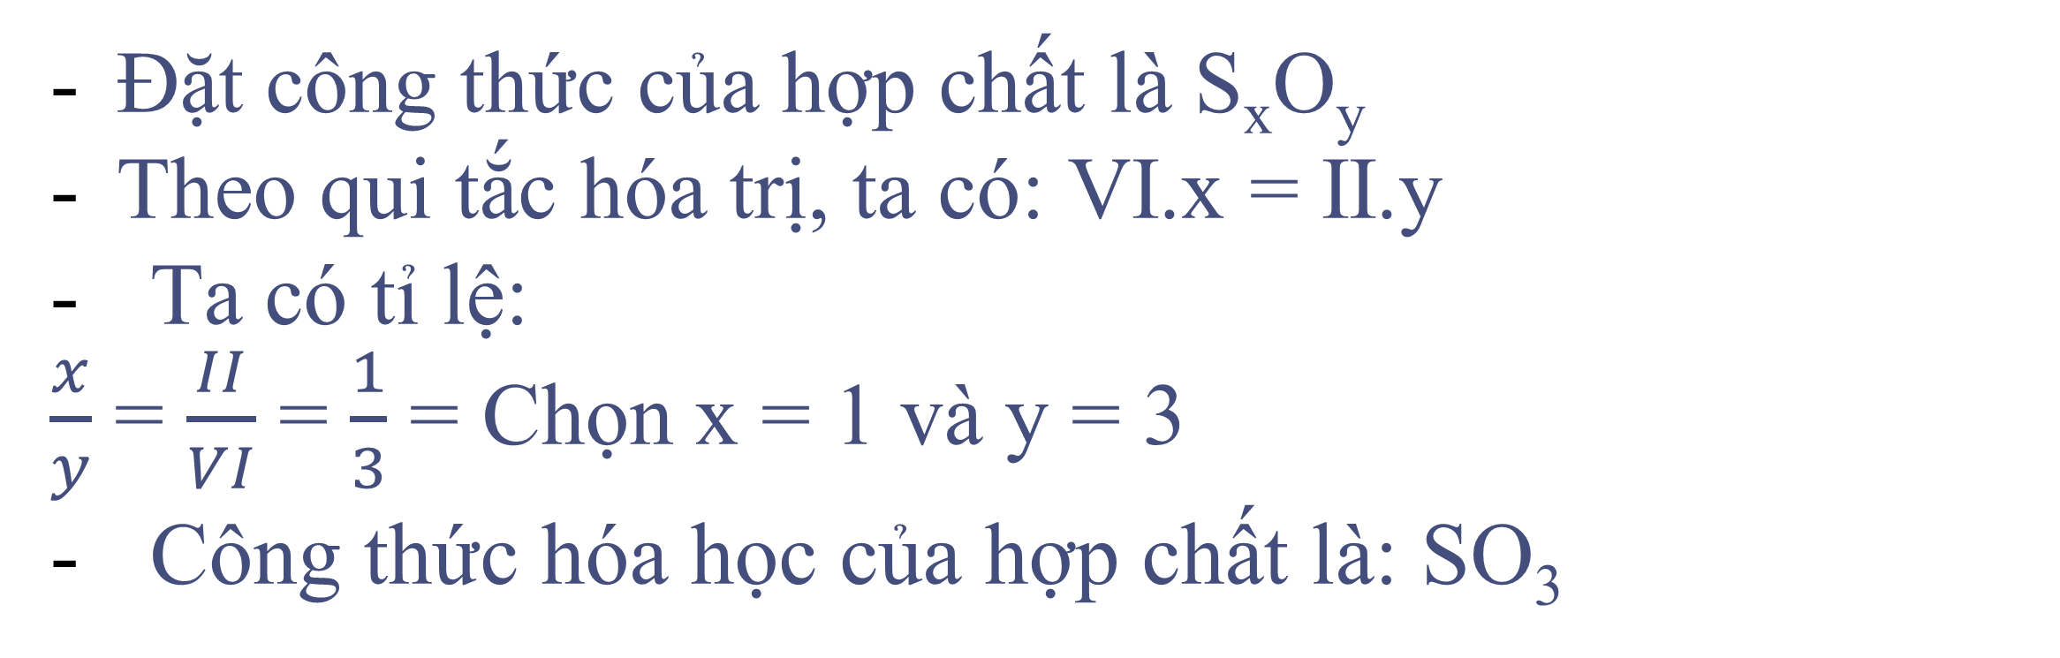
Ví dụ: Lập công thức hóa học của hợp chất tạo bởi S hóa trị VI và O
Đặt côngthứccủahợpchấtlàS_{x}O_{y}
Theo qui tắchóatrị, ta có: VI.x = II.y
Ta cótỉlệ:
$\frac{x}{y}$ = $\frac{II}{VI}$ = $\frac{1}{3}$ = Chọn x = 1 và y = 3
Côngthứchóahọccủahợpchấtlà: SO₃

Slide 51
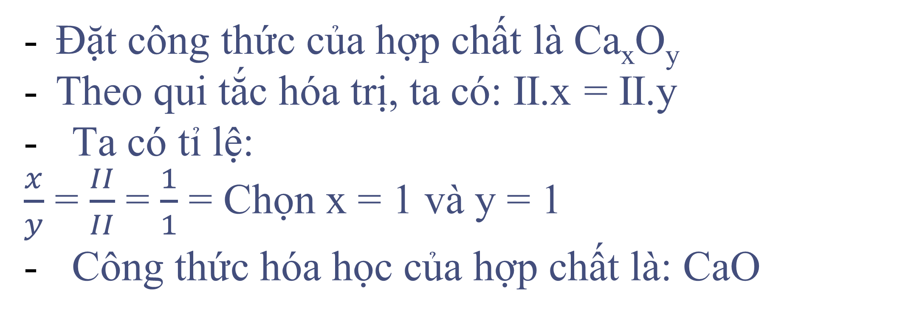
Lập công thức hóa học của hợp chất tạo bởi Ca hóa trị II và O
Đặt côngthứccủahợpchấtlàCa_{x}O_{y}
Theo qui tắchóatrị, ta có: II.x = II.y
Ta cótỉlệ:
$\frac{x}{y}$ = $\frac{II}{II}$ = $\frac{1}{1}$ = Chọn x = 1 và y = 1
Côngthứchóahọccủahợpchấtlà: CaO

Slide 52
Xác định công thức hóa học của hợp chất khi biết phần trăm khối lượng các nguyên tố và khối lượng phân tử của hợp chất
Các bước tính
+ Đặt công thức hóa học của hợp chất: A_{x}B_{y}
+ Tính khối lượng của A, B trong một phân tử chất
+ Tìm x, y

Slide 53
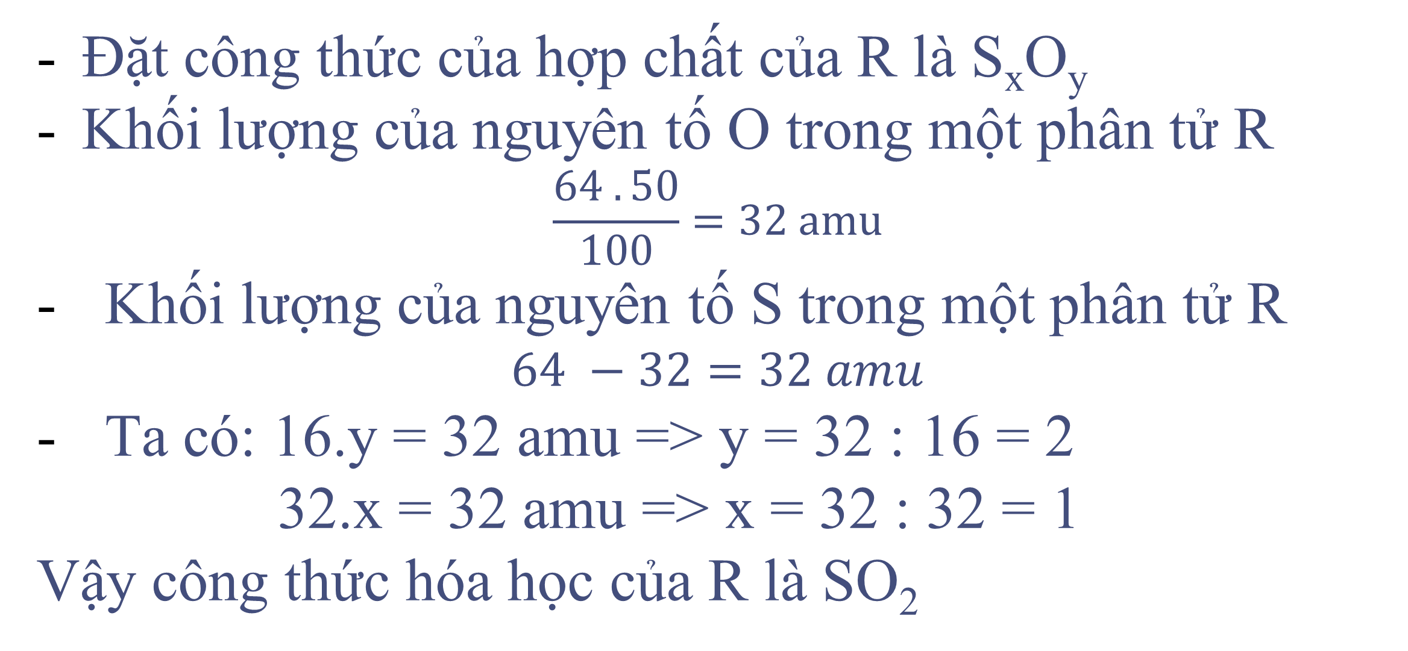
Ví dụ: R là hợp chất của S và O, khối lượng phân tử của R là 64 amu. Biết phần trăm khối lượng của oxygen trong R là 50%. Hãy xác định công thức hóa học của R
Đặt côngthứccủahợpchấtcủa R làS_{x}O_{y}
Khốilượngcủanguyêntố O trongmộtphântử R
$$\frac{64 . 50}{100}=32 amu$$
Khốilượngcủanguyêntố S trongmộtphântử R
$$64 −32=32 amu$$
Ta có: 16.y = 32 amu => y = 32 : 16 = 2
32.x = 32 amu => x = 32 : 32 = 1
Vậycôngthứchóahọccủa R là SO₂

Slide 54
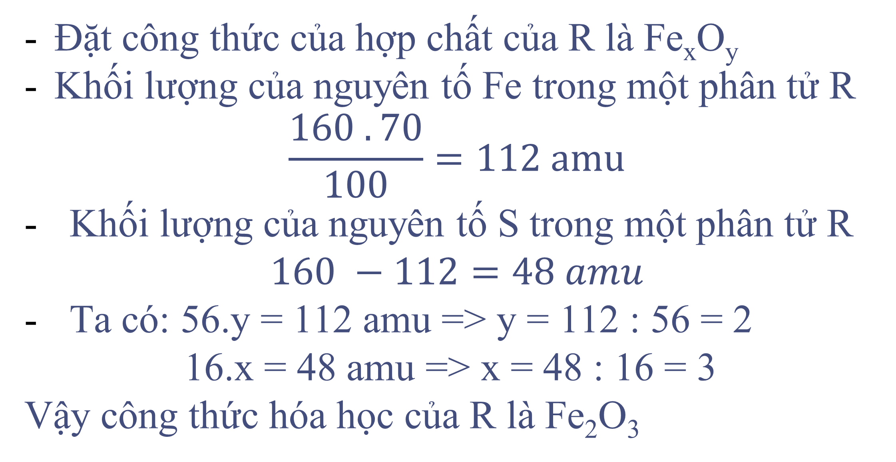
Bài 11. Hợp chất X được tạo bởi Fe và O có khối lượng phân tử là 160 amu. Biết phần trăm khối lượng Fe trong X là 70%. Hãy xác định công thức hóa học của X
Đặt côngthứccủahợpchấtcủa R làFe_{x}O_{y}
Khốilượngcủanguyêntố Fe trongmộtphântử R
$$\frac{160 . 70}{100}=112 amu$$
Khốilượngcủanguyêntố S trongmộtphântử R
$$160 −112=48 amu$$
Ta có: 56.y = 112 amu => y = 112 : 56 = 2
16.x = 48 amu => x = 48 : 16 = 3
Vậycôngthứchóahọccủa R là Fe₂O₃

Slide 55
HƯỚNG DẪN VỀ NHÀ
- Học bài
- Hoàn thành các bài tập trong sách bài tập.
- Chuẩn bị bài tiếp theo: Chủ đề 3: PHÂN TỬ
+ Đọc bài trước ở nhà
+ Nghiên cứu trước Bài tập chủ đề 3

